Slide 1
Verifiable and Privacy Preserving Computation in Data Markets
Chaoyue Niu
Advisor: Prof. Fan Wu
June 16, 2017
IEEE Honor Class, SJTU
Notes:
1. 大家好，我叫牛超越，我毕设的课题是数据市场中可验证性的、保护隐私的计算，我的导师是吴帆老师。

Slide 2







Emerging Data Trading Platforms
Location Data
Personal Data
General Data
Social Media Data
01
Notes:
首先，我们来看一下研究问题的背景
在大数据时代，由于数据资源开放和流通不足，严重制约着产业的发展。为了推动数据的流通，充分发挥数据的商品属性，许多数据交易平台纷纷出现。
例如，交易一般通用数据Microsoft Azure, 贵阳大数据交易所；交易基于位置数据的AggData, Factual； 交易社交媒体数据的DataSift 和 Gnip； 以及 交易个人数据的DataCoup 和 citizenme.

Slide 3

Data Market Model
Figure 1. System Architecture of DataSift
Why trade data services rather than raw data?
For data contributors: privacy concerns (2016 US TRUSTe/NCSA Privacy Survey)
For service provider: value-added data services (Balazinska et al. VLDB’11)
For data consumers: accountable problems, e.g., data copyright infringement (Upadhyaya et al. SIGMOD’15) and datasets resale (Jung et al. INFOCOM’17)
02
Notes:
此外，我们发现越来越多的数据市场从数据源采集数据后，更倾向于为数据消费者提供数据服务而非原始数据。
主要有下面三方面的原因：
（1）从数据提供者来看，他们存在着隐私顾虑；根据2016年美国计算机安全协会 National Computer Security Association 的调查表明，89%的受众表示将避免与那些不能保护自己隐私的公司分享数据；
（2）从数据市场本身来看，增值的数据服务意味着更丰厚的利润；
（3）从数据消费者来看，以数据集的二次贩卖问题所代表的数据版权问题日趋严重。

Slide 4


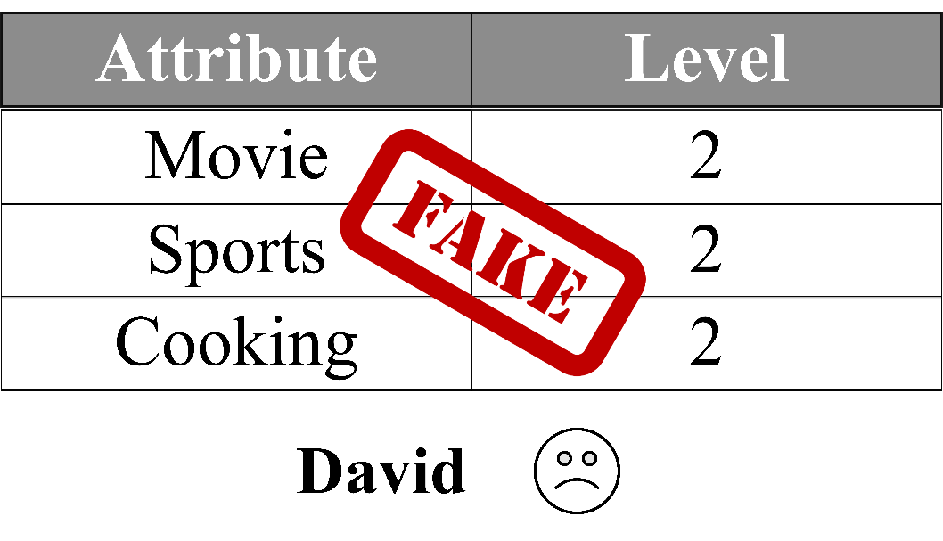

Two Security Issues
Privacy Preservation
Identity Preservation
Data Confidentiality
Data Truthfulness
Partial Data Collection Attack
No/Partial Data Processing Attack
03
Notes:
在现有的数据市场相关工作中，大部分的工作重点在于数据定价机制，而忽略了安全机制的设计。
在这篇工作中，我们发现了两个有趣的且具有挑战性的安全问题：
（1）隐私保护：主要是数据提供者的身份隐私和数据机密性这两方面，其中数据机密性主要针对的攻击者是数据消费者们；
（2）数据真实性：包含数据采集的真实性与数据处理的真实性；其中数据采集的真实性所对应的攻击场景是“数据市场为了削减数据采集的开销，在原始数据集中参杂虚假数据”；而数据处理的真实性包含正确性与完整性两方面，针对的攻击模型是“数据市场为了减少操作开销，不处理所指定的数据集，或只处理部分数据集。”

Slide 5
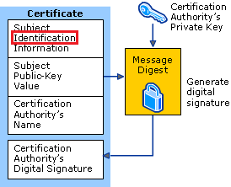
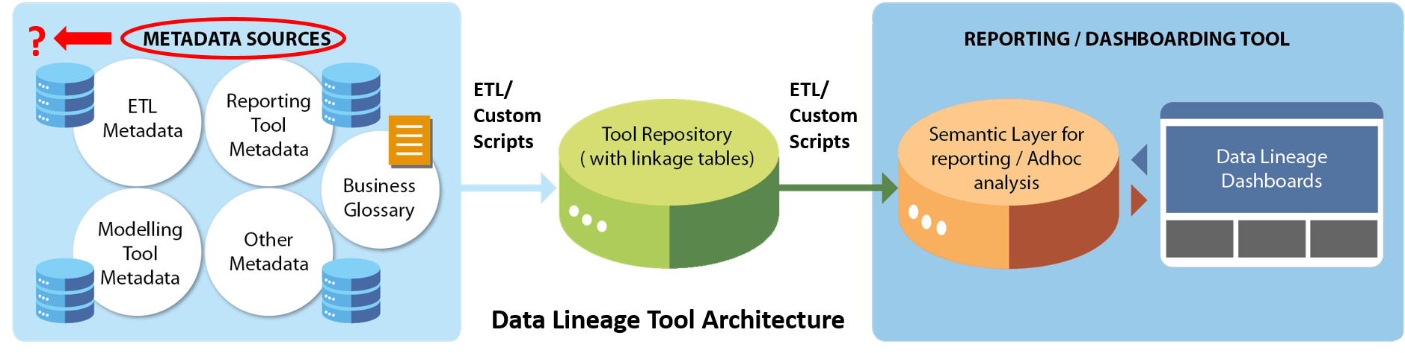
Design Challenges
Truthfulness of Data Collection
Privacy preservation
  Digital signature (non-repudiation)?
  Message authentication code? secret key sharing
Data processing
  Semantic inconsistency (Fung et al. 2010)
  Data lineage/provenance (Ikeda et al. ICDE’13)
04
Notes:
下面，我将从密码学和数据库领域现有的工具出发介绍一下我们的设计挑战。
首先，数据采集真实性的验证类似于数字签名的不可抵赖性（non-repudiation）, 即服务提供商向数据消费者（作为第三方）证明数据提供者的合法性；而如果是服务提供商（作为接收方）验证数据提供者（作为发送方）的合法性以及数据的完整性，则是常见的data authentication 以及 data integrity. 然而，传统数字签名机制的验证需要知道身份信息与原始数据内容。
其次，数据采集真实性的验证与数据库领域的data lineage [‘lɪnɪɪdʒ]/provenance 有着本质区别。Data lineage记载着数据处理的输入到输出的整个过程，但是并不能保证输入本身的合法性。

Slide 6
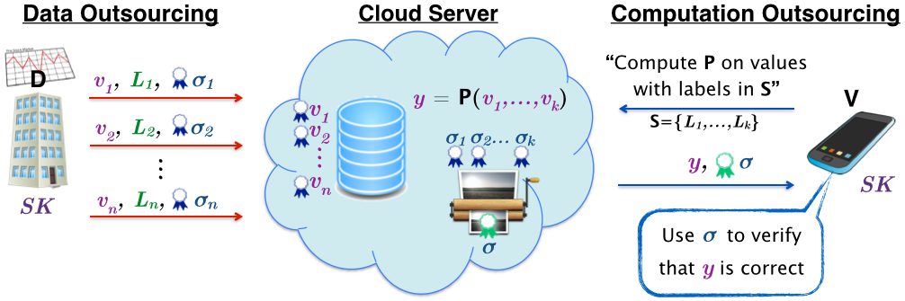
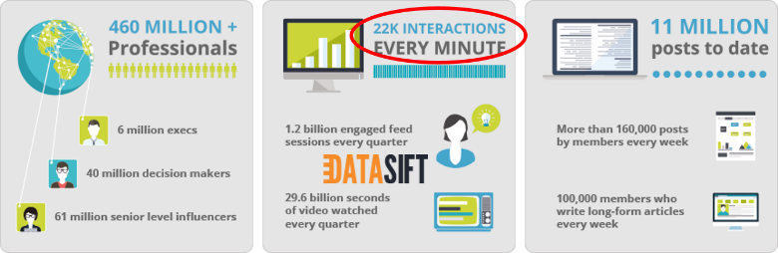
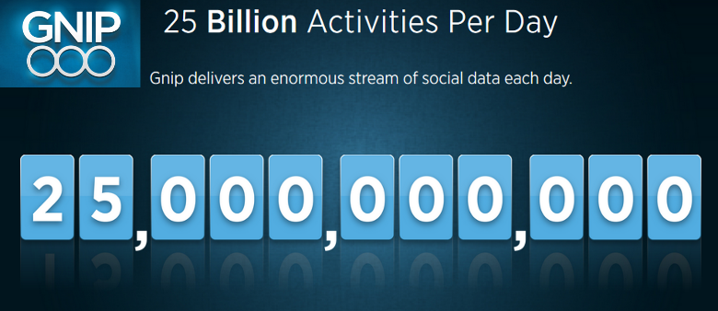
Design Challenges (cont.)
Truthfulness of Data Processing
Information asymmetry
Differs from verifiable/outsourced computing (Fiore et al. CCS’14)
Efficiency Requirements
Large-scale data acquisition
  e.g., on DataSift and Gnip
Data authentication and data integrity?
  Sequential verification
  PKI maintenance
05
Notes:
4. 此外，我们数据处理真实性的验证与外包场景中的可验证性计算也有着本质区别，因为数据消费者作为验证方在数据处理前并没有原始数据。
5. 最后的设计挑战在于数据采集的大规模性，例如，Gnip 上每天发生250亿的数据采集活动，因此我们的验证机制，无论是从计算开销还是通讯开销，需要足够高效。

Slide 7
Our Approach: TPDM
in Profile Matching Data Service
Notes:
1. 现在，我将介绍一下我们的设计协议，TPDM, 主要以用户简介匹配为背景。

Slide 8
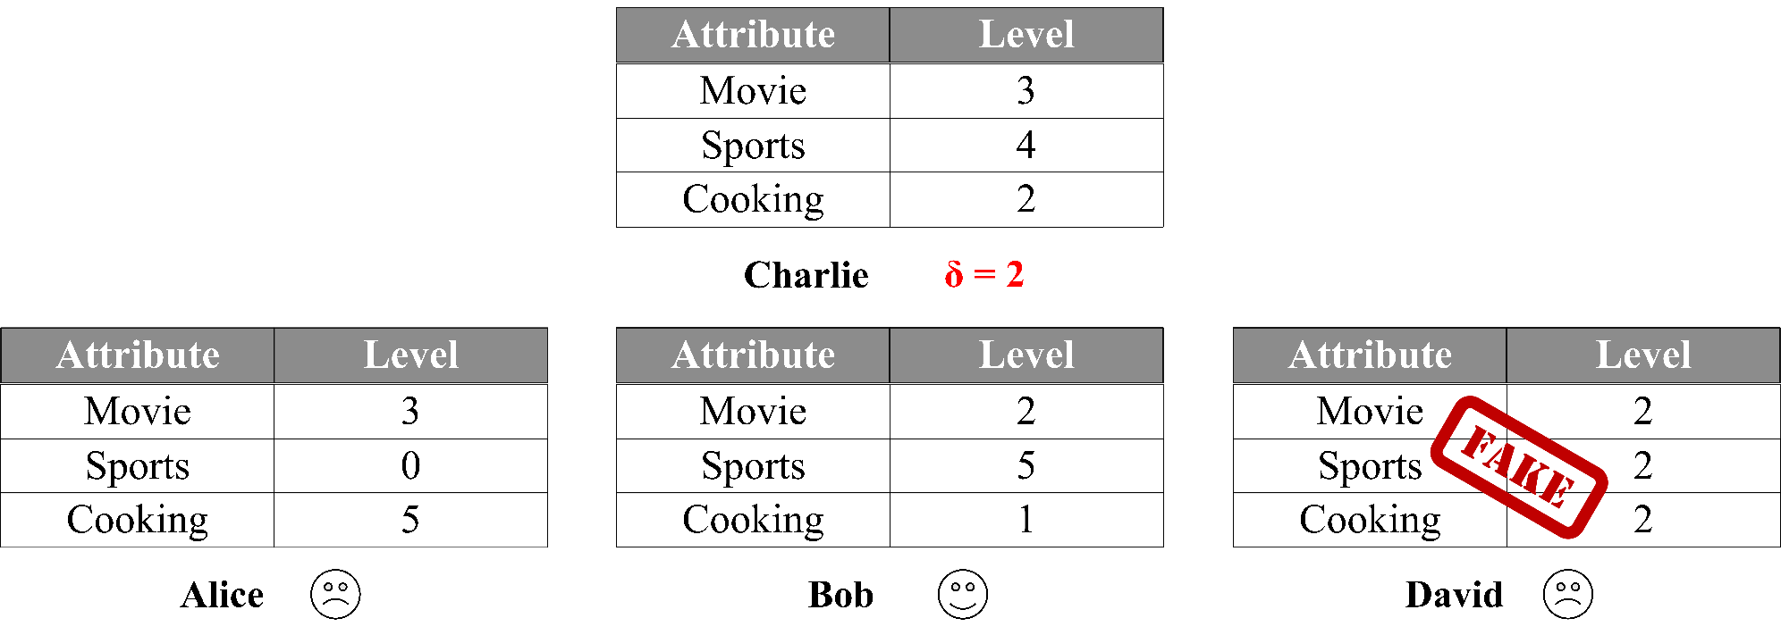
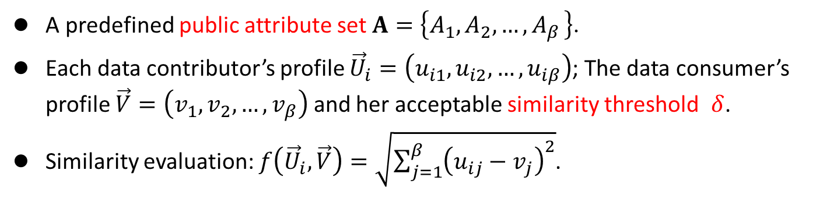
Profile Matching Data Service
Figure 2. Motivating Example: An Illustration of Fine-grained Profile Matching
A predefined public attribute set $A=\left\{A_{1},A_{2}, …,A_{β }\right\}$.
Each data contributor’s profile ${\vec{U}}_{i}=\left(u_{i1}, u_{i2}, …, u_{iβ}\right)$; The data consumer’s profile $\vec{V}=\left(v_{1}, v_{2}, …, v_{β}\right)$ and her acceptable similarity threshold $δ$.
Similarity evaluation: $f\left({\vec{U}}_{i},\vec{V}\right)=\sqrt{\sum_{j=1}^{β}{{\left(u_{ij}−v_{j}\right)}^{2}}}$.
06
Notes:
我们先来简要的看一下，用户简介。
（1）首先，服务提供商，例如在线约会平台OkCupid, 定义一个公共的属性，包含\beta个属性。
（2）然后，每一个数据提供者挑选\beta 个非负整数来表示他对于属性集的兴趣程度，并形成自己的简介。
（3）数据消费者也需要提供自己的简介，以及一个可接受的相似度阈值。
（4）不失一般性的，我们假定服务提供商采用欧几里得距离（l2 distance）来衡量两者的相适度。
在用户简介匹配的实例中，我们可以更为形象直观地理解一下攻击模型和我们的设计需求：
（1）如图2所示，Alice 和 Bob为真实的注册用户，Charlie 是一个数据消费者；攻击场景为：为了削减数据采集开销，服务提供商参杂伪造的David数据；为了削减操作开销，服务提供商只计算Alice, Bob当中的一个与Charlie的相识度；
3. 设计需求：
（1）在不泄露A, B的真实身份和数据的前提下，服务提供商向Charlie证明数据源的合法性；
（2）在不知道Alice, Bob数据内容的情况下，Charlie能验证匹配结果的正确性与完整性。

Slide 9

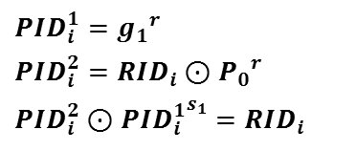
Design of TPDM
Batch Verification
Truthfulness of Data Collection
SWHE
(e.g., BGN scheme)
$$\hat{e}\left(\prod_{i=1}^{n}{σ_{i}}, g_{2}\right)≟ \hat{e}\left(\prod_{i=1}^{n}{{PID}_{i}^{1},P_{1}}\right)\hat{e}\left(\prod_{i=1}^{n}{{H\left({PID}_{i}^{2}\right)}^{h\left(D_{i}\right)},P_{2}}\right)$$
Space Construction
$${PID}_{i}^{1}={g_{1}}^{r}$$
$${PID}_{i}^{2}={RID}_{i}⊙{P_{0}}^{r}$$
$${PID}_{i}^{2}⊙{{PID}_{i}^{1}}^{s_{1}}={RID}_{i}$$
Identity Preservation
07
Notes:
接下来，我将介绍TPDM的核心设计思想。
首先，为了同时保证数据的机密性，数据的可用性，以及签名的有效性，我们利用部分同态加密协议构造出密文空间，之后的所有操作都是在这个密文空间进行的；例如，用户简介匹配涉及的是二次多项式计算，因此我们采用了BGN协议。
其次，从设计需求以及可行性，我们提出了新的基于身份的签名机制，该签名机制利用双线性映射的性质实现了批量验证。
最后，我们利用ElGamal Encryption加密真实身份实现身份隐私的保护。并引入半可信的注册中心来管理真实身份标识。注册中心可以在必要时进行身份恢复操作。

Slide 10

Design of TPDM
Data Processing
Truthfulness of Data Processing
$$E\left(1\right)⊗E\left({v_{j}}^{2}\right)⊕E\left(u_{ij}\right)⊗E\left(−2v_{j}\right)⊕E\left({u_{ij}}^{2}\right)⊗E\left(1\right)$$
$$E\left({u_{ij}}^{2}\right)⊕{E\left(u_{ij}\right)}^{−2v_{j}}⊕E\left({v_{j}}^{2}\right)$$
Outcome Verification
08
Notes:
我们利用了同态加密的同态性质实现了数据处理的真实性。
在原始的数据处理中，我们利用了同态加与同态乘操作。
在结果验证中，不再需要最耗时的同态乘操作。
因为数据消费者在知道自己数据v_j的情况下，所有的设计v_j的交叉项都可以通过在密文上的指数操作来代替。
这里需要解释一下的是，BGN协议中同态乘操作耗时因为其涉及双线性对操作。

Slide 11
Evaluation Result
on Yahoo! Music Ratings Dataset
Notes:
1. 最后是我们的实验部分，

Slide 12


Evaluation Setup
Yahoo! Music Dataset
R1-Yahoo! Music User Ratings of Musical Artists Version 1.0
11,557,943 ratings of 98,211 artists given by 1,948,882 users
Choose 𝛽 common artists as the evaluating attributes
Append each user’s ratings ranging from 0 to 10
Evaluation Settings
Identity-based signature scheme
  SS512: a supersingle curve, base field size 512 bits, embedding degree 2
  MNT159: a MNT curve, base field size 159 bits, embedding degree 6
  Group order 160 bits; all hashings implemented in SHA1
BGN: Type A1 pairing; group order is a product of two 512-bit primes
OS: 64-bit Ubuntu 14.04, Intel(R) Core(TM) i5 3.10GHz
09
Notes:
首先，我们测试用的是一个月量的雅虎音乐用户评分数据集。我们挑选\beta个共同的艺术家作为属性集，并将每个用的评分缩放到0到10.
其次，我们利用Standford PBC 密码学库实现了整个协议。
其中，基于身份的签名机制涉及两条椭圆曲线，一个是超奇异（supersingle）曲线简称为SS512，另一个是MNT曲线，简称为MNT159.
而BGN协议则利用的是Type A1 pairing来实现的。
最后，我们的测试系统是Ubuntu 14.04, 处理器是i5系列，3.10GHz.
Type A: y^2 = x^3 + x; symmetric pairing;
q + 1 = r * h; r is a Solinas prime

Slide 13
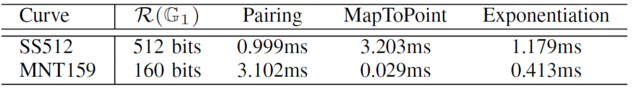
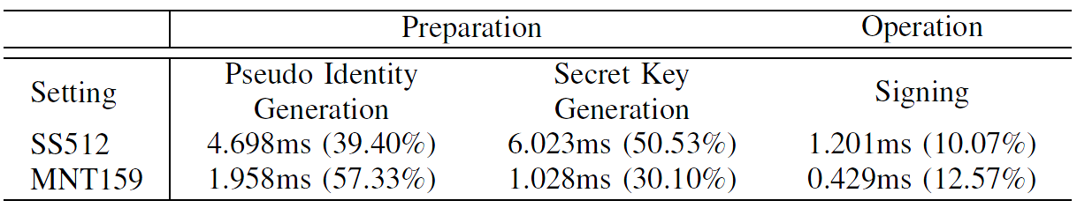
Computation Overhead
Table 1. Time Overheads of Key Operations
Table 2. Computation Overhead of Identity-based Signature Scheme Per Data Contributor
Table 2 reveals that our signature scheme is efficient enough, and can be applied to the data contributors with mobile devices.
10
Notes:
下面介绍一下计算开销。
第一张表给出的是签名协议中的主要操作的时间开销。
第二张表给出的是签名协议中的不同阶段的计算开销。
从表二我们可以看出，我们的签名协议足够高效，可以应用于移动端的数据提供者。

Slide 14
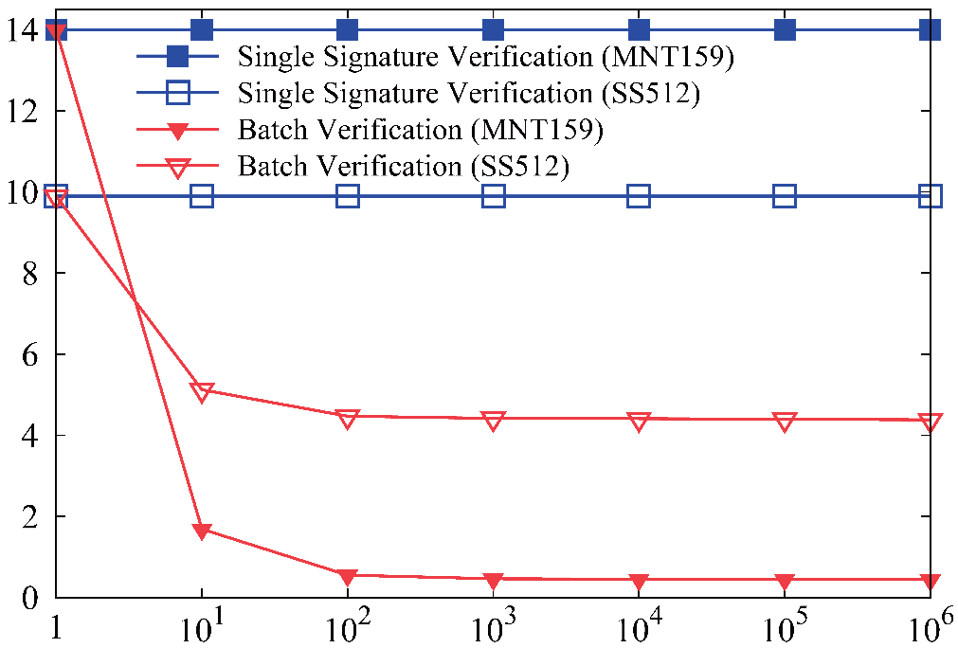

Computation Overhead (cont.)
Per Signature (ms)
48.22%
87.94%
89.93%
Verification Time Per signature
$$= \lim_{n→+∞}{\frac{3T_{par}+nT_{mtp}+nT_{exp}}{n}}$$
$$= T_{mtp}+T_{exp}$$
Number of Data Contributors
11
Notes:
这张图给出的是在传统的单个签名验证协议与我们提出的批量签名验证协议中，每个签名验证需要的时间开销。
当数据提供者数量等于10时，SS512可以削减48.22%, MNT159可以削减87.94%，当规模越大时，批量验证的优势更为可观。
此外，在两种不同的设置中，当数据提供者数量等于100万时，MNT159相对于SS512，可以削减89.93%. 此外，我们可以粗略估量一下两者的渐近值。

Slide 15
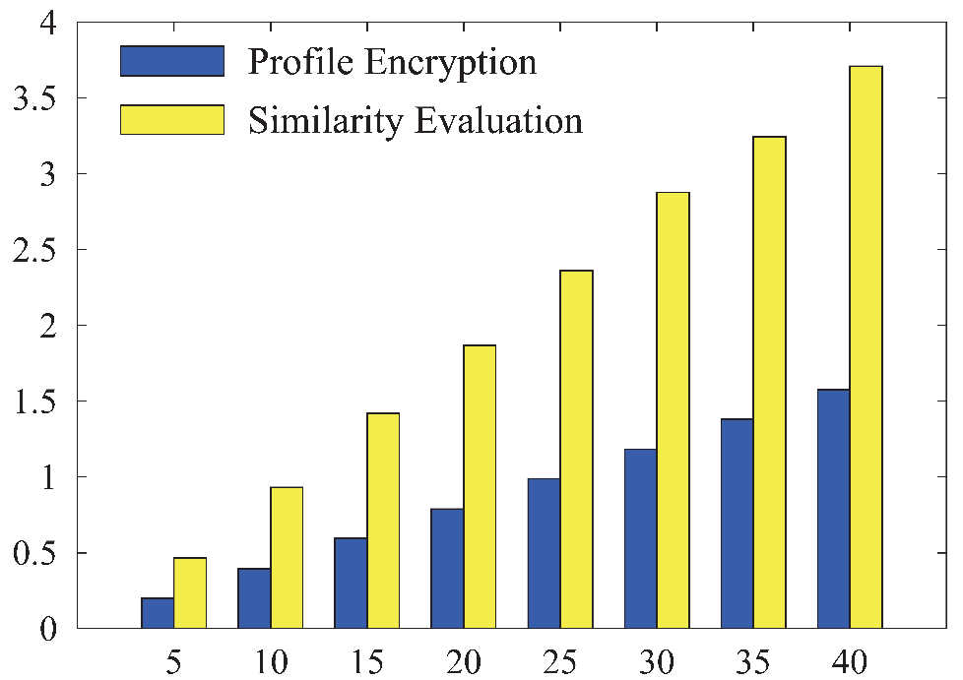
Computation Overhead (cont.)
𝛽 secure “dot” products
Run Time (s)
2𝛽 BGN encryptions
Number of Attributes
12
Notes:
这张图给出的用户简介匹配中的计算开销
一是，简介加密，二是， 相似度计算，两者都与属性的数量\beta成正比，因为简介加密设计2\beta个BGN 加密操作；而相似度计算涉及，\beta个在密文上的点积操作。

Slide 16
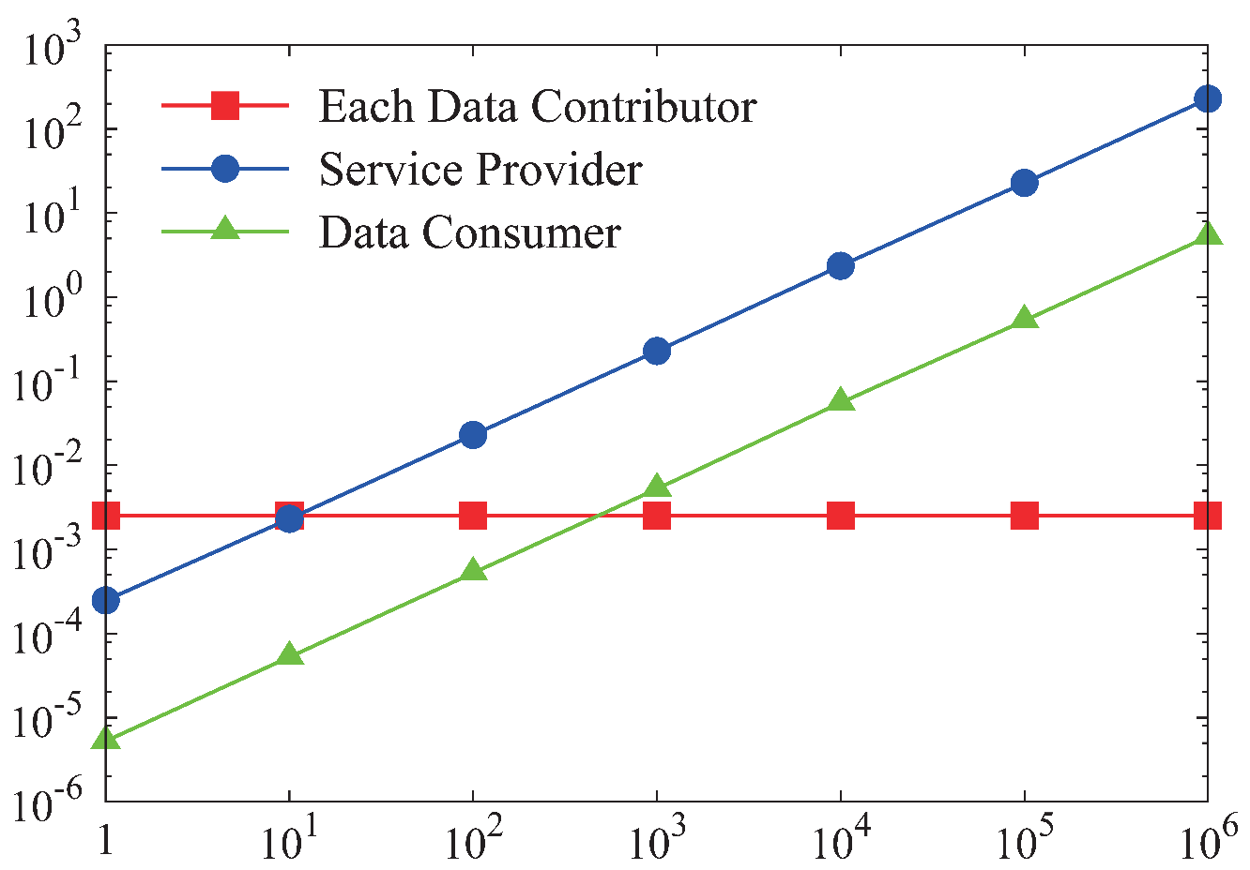
Communication Overhead
𝑛 encrypted similarity differences 𝑚 indexes and encrypted profiles
Communication Overhead (MB)
𝑚 encrypted similarity differences
one data submission
Number of Data Contributors
13
Notes:
这张图给出的是通讯开销。横坐标是数据提供者的数量 n
（1）首先，每个数据提供者的通讯开销是常量 2.60KB，因为她只需要做一次数据提交。
（2）其次，数据服务提供商与数据消费者这两者的通讯开销都与n成线性关系。
（3）需要指出的是，这里的m是匹配的用户数量。根据我们数据集的统计表明，当\beta = 10, \delta = 12, 匹配率是4.24%，即m/n=4.24%.

Slide 17
Summary
Considered both data truthfulness and privacy preservation in data markets, and proposed TPDM.
Instantiated TPDM with a profile-matching service, and evaluated its performance on a real-world dataset.
Evaluation results have demonstrated its feasibility and scalability, especially from computation and communication overheads.
14
Notes:
在我的毕设论文中，综合考虑了数据的真实性验证与隐私保护，并提出TPDM的协议；
此外，我们用用户简介匹配实例化TPDM, 并在真实数据集上进行了测试；
实验结果表明了我们协议的可行性。

Slide 18

Q & A
Your Advice Makes Me Perfect

Slide 19
Thanks For Watching!
Meet Happy Enjoy!

